Slide 1

Fächerwahl für die S6/S7
B. Ritter
B. Brisson
Donnerstag, den 14. März 2024

Slide 3

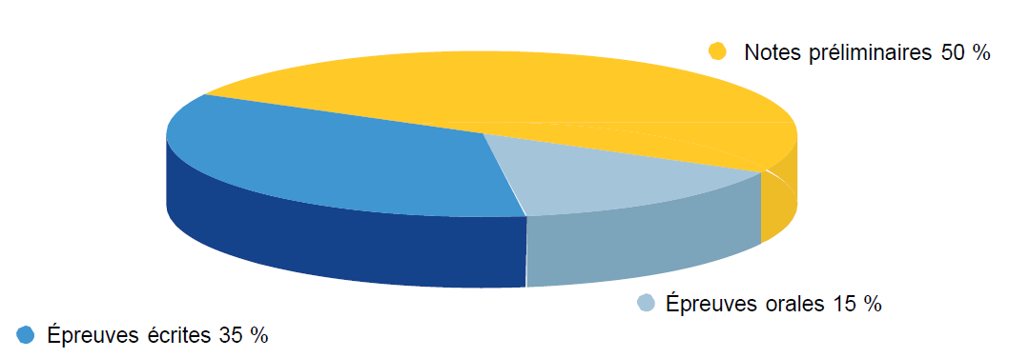
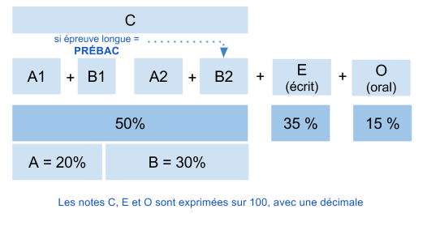
Die Abiturbewertung

Slide 4
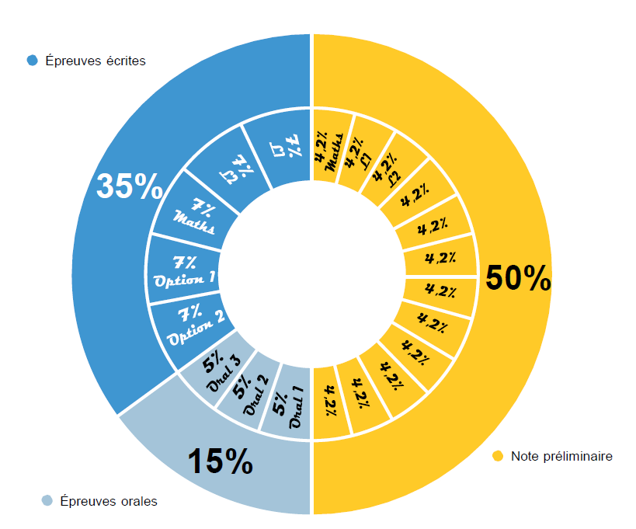
Die Abiturbewertung
L 2
L 2
HIS
GEO
HIS
ECO
ECO
~ 42 % in der Sprache 2

Slide 5
Abiturprüfungen
(2024)
 | Schriftlich : 5 Prüfungen
1 | (Vert.*) Sprache I
2 | (Vert.*) Sprache II
3 | Mathematik 3 o. 5 P.
4 | Wahlfach 4 P.
5 | Wahlfach 4 P.
+ |  | Mündlich: 3 Prüfungen
 | 1 | (Vert.*) Sprache I
 | 2 | (Vert.*) Sprache II o. Geografie (2 o. 4 P.) o. Geschichte (2 o. 4 P.)
 | 3 | Vert. Mathe* o. Philosophie (2 o. 4 P.) o. Biologie 4p o. WTG o. Chemie (4 P.) o. Physik (4p) o. Sprache III o. Sprache IV
Rappel des options 4 périodes :
Latein | Wirtschaft
Sprache III | Sprache IV
Biologie | Chemie
Physik | Philosophie
Geschichte | Geografie
Musik | Kunst
* : verpflichtend für diejenigen, die diese Option gewählt haben

Slide 6


Unterrichtsorganisation in der S6-S7
Pflichtkurse
Sprache I 4 P.
Sprache II 3 P.
Moral/Religion 1 P.
Sport 2 P.
Mathematik 3 P. ou 5 P.
insgesamt 13 ou 15 P.
Wahlpflichtkurse
(wenn nicht als Wahlfach belegt)
WTG 2 P. (obligatorisch für alle, die kein naturwissenschaftliches Wahlfach belegen) Geografie 2 P.
Geschichte 2 P.
Philosophie 2 P.
Wahlfächer 4 P. (min 2, max 4)
Biologie
Chemie
Physik
Musik
Kunst
Geografie o. Geschichte
Philosophie
Sprache III
Sprache IV
Wirtschaft o. Latein
Zusatzkurse (2 P.)
Kunst – Musik – ICT
Labor Biologie oder Chemie oder Physik
Soziologie 2 P.
Einführung in die Wirtschaftswissenschaft 2 P.
Politikwissenschaft
Vertiefungskurse (3 P.)
Vertiefung Sprache I
Vertiefung Sprache II
Vertiefung Mathe

Slide 7
Fächerwahl für die S6
Jede Schülerin / Jeder Schüler muss die vier folgenden Grundkurse belegen
  Sprache I 4p
  Sprache II 3p
  Religion o. Moral 1p
  Sport 2p

Slide 8
Fächerwahl für die S6
Jede Schülerin / Jeder Schüler muss einen der beiden Mathematik-Kurse wählen:
  Mathematik 3 P.
  Mathematik 5 P.

Slide 9
Fächerwahl für die S6
Jede Schülerin / Jeder Schüler muss mindestens 2 und darf höchstens 4 der folgenden Kurse belegen:
Biologie | 4 P. | Geografie o. Geschichte | 4 P.
Chemie | 4 P. | Philosophie | 4 P.
Physik | 4 P. | Sprache III | 4 P.
Kunst | 4 P. | Sprache IV | 4 P.
Musik | 4 P. | Wirtschaft o. Latein | 4 P.
 | BAC Ecrit : 5 épreuves
1 | (Appro*) Langue I
2 | (Appro*) Langue II
3 | Mathématiques 3 ou 5p
4 | Wahlfach 4 P.
5 | Wahlfach 4 P.

Slide 10
Fächerwahl für die S6
Jede Schülerin / Jeder Schüler muss die folgenden Grundkurse belegen, wenn sie nicht als vierstündige Fächer gewählt werden: Geschichte 2 P.
  Géographie 2 P.
  Philosophie 2 P.
  WTG 2 P. *
: Der Kurs Wissenschaft, Technologie, Gesellschaft 2 ist obligatorisch für alle Schüler*innen, de keine Naturwissenschaft (Biologie 4 P., Physik 4 P., Chemie 4 P.) wählen.
WTG kann auch von denjenigen gewählt werden, die bereits Biologie 4 P., Physik 4 P. oder Chemie 4 P. belegt haben.

Slide 11
Fächerwahl für die S6
Jede Schülerin / Jeder Schüler kann zusätzlich 1 der 3 Vertiefungskurse wählen:
  Vertiefung Sprache I 3p
  Vertiefung Sprache II 3p
  Vertiefung Mathematik 3p

Slide 12
Fächerwahl für die S6
Ein oder mehrere Zusatzkurse können gewählt werden. 35 Wochenstunden dürfen dabei jedoch nicht überschritten werden.
Ein oder mehrere Zusatzkurse müssen gewählt werden, wenn ansonsten die Wochenstundenzahl unter 31 Stunden liegen würde.

Slide 13
Fächerwahl für die S6
Zusatzkurse:
  Kunst* 2p
  Musik* 2p
  Informatik 2p
  Labor (Biologie, Chemie ou Physik) 2p
  Soziologie 2p
  Einführung in die Wirtschaftswissenschaft* 2p
  Politikwissenschaft 2p
* wenn das Fach nicht als 4-stündiges Wahlfach belegt wird.

Slide 14
Fächerwahl für die S6 - Kurzresümee
Es müssen 4 Pflichtfächer belegt werden.
Einer der beiden Mathematikkurse muss belegt werden.
Man muss mindestens 2 und darf maximal 4 Wahlfächer belegen.
Die 2-stündigen Wahlpflichtkurse müssen belegt werden, wenn nicht die entsprechenden 4-stündigen Kurse gewählt wurden.
Man kann 1 der 3 Vertiefungskurse wählen.
Ein oder mehrere Zusatzkurse können oder müssen gewählt werden, um auf eine Gesamtstundenzahl zwischen 31 und 35 Wochenstunden zu kommen.

Slide 15

Aufgepasst:
Ein Wahlkurs wird nur bei ausreichender Schülerzahl geöffnet (Minimum 5 Schüler*innen).
Eine bestimmte Anzahl von Wahlkursen müssen parallel gelegt werden, sodass unter Umständen nicht alle Kombinationsmöglichkeiten möglich sind. Neue Wahlmöglichkeiten werden dann angeboten.
Wirtschaft, Latein und Sprache IV können nur von denjenigen gewählt werden, die diese Fächer bereits in der S4 / S5 belegt haben.

Slide 16
Termine:
22. März: Abgabe der Fächerwahlblätter bei der Klassenlehrerin
April-Mai : Verhandlungsphase zwischen Schule, Schülerinnen und Schülern und den Familien
Mai : Bestätigung der Fächerwahl durch die Schüler*innen

Slide 17

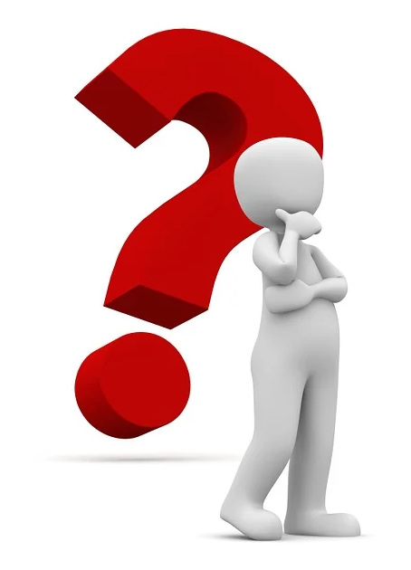
Vielen Dank für Ihre Aufmerksamkeit!
Noch Fragen offen?

